Slide 1

初识计算机
幼儿园大一班主教
刘念爸爸
2025-05-20

Slide 2
CONTENTS
什么是计算机
计算机分类
计算机发展历史
计算机能帮我们做什么
为什么计算机能做这么多不同的事？
编程入门

Slide 3
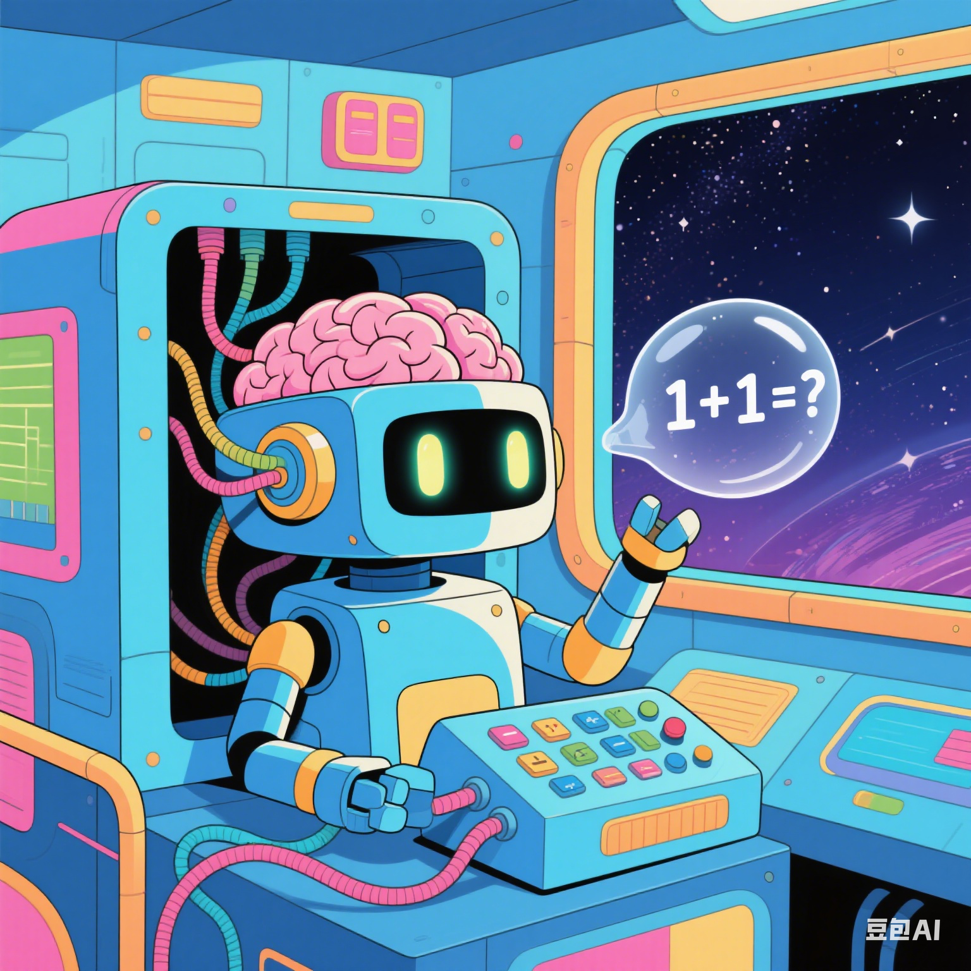
什么是计算机
计算机，生活中一般称作电脑
信息技术（IT）工作中一般称作机器。
从名称中，我们可以知道，它是一种用来作 计算 的 机器，
工作时需要用 电 ，像人 脑 一样很聪明。

Slide 4

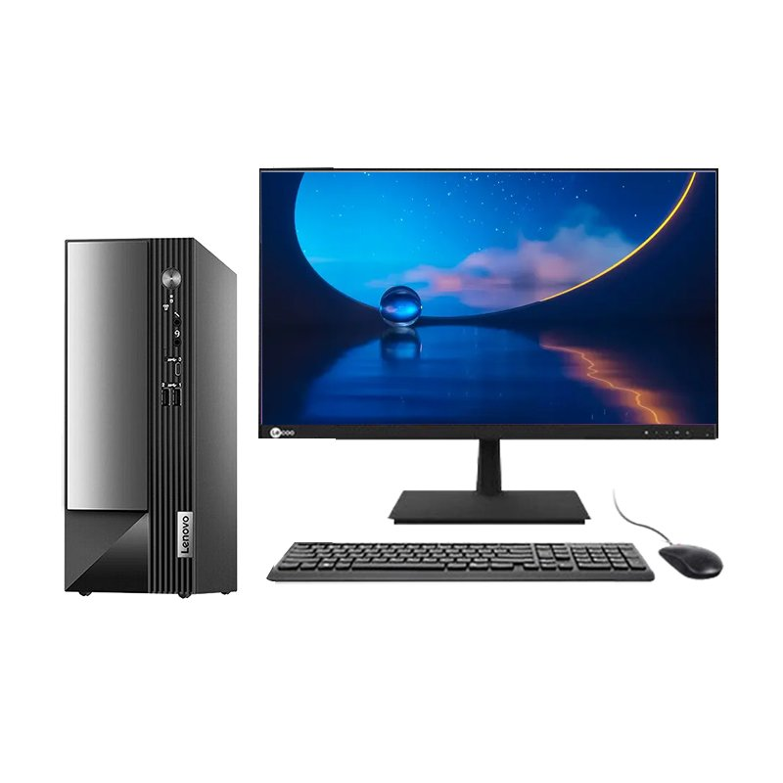
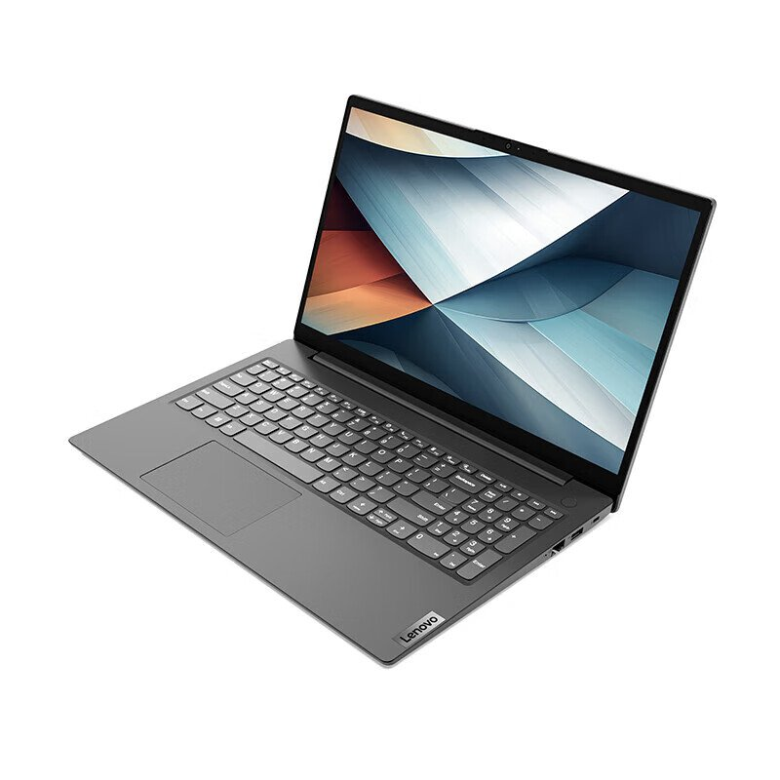
家用计算机
日常生活中我们见到的计算机长这样，外表平平无奇，
每秒可运行数10亿次的加法运算
小朋友们，知道这2种电脑的名称吗，知道各部分名称和作用吗

Slide 5
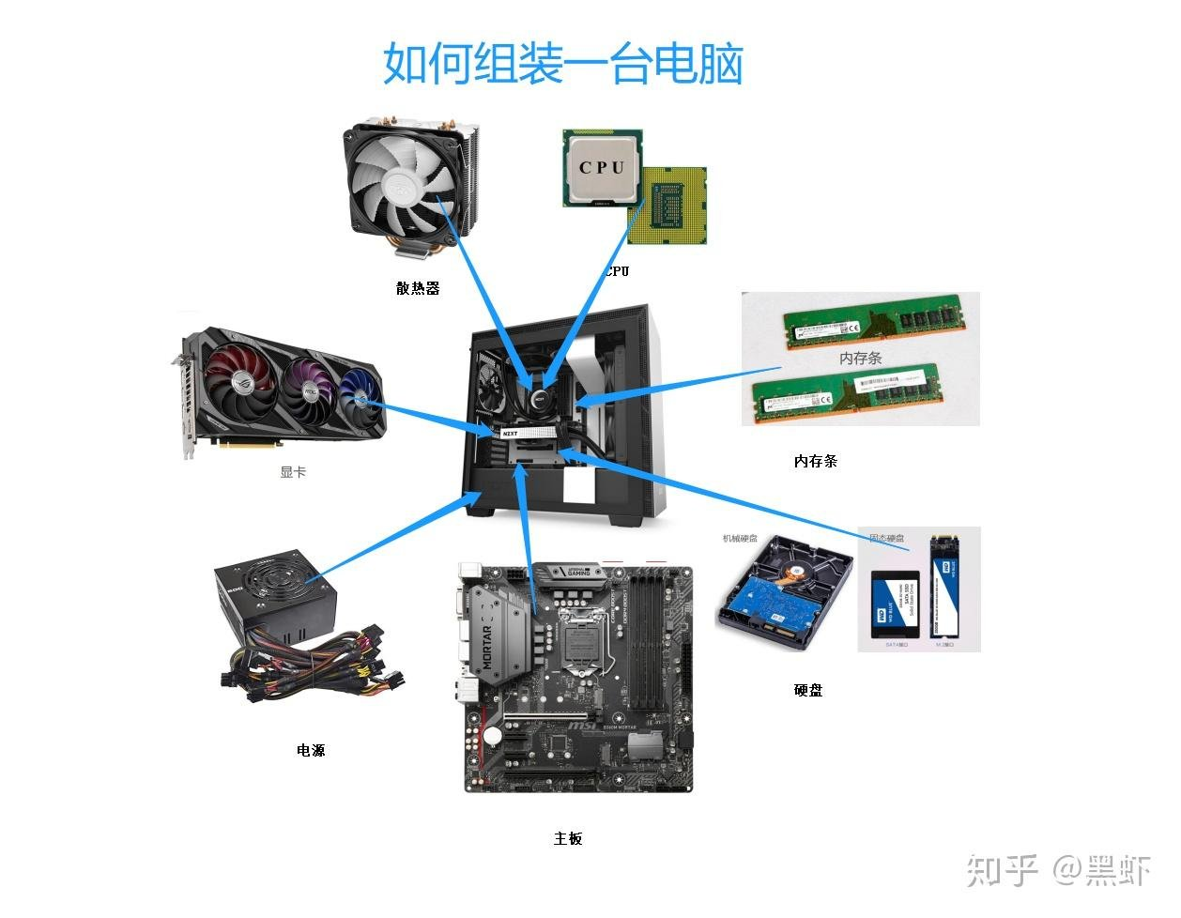
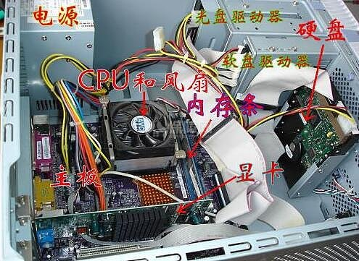
家用台式机内部组件

Slide 6

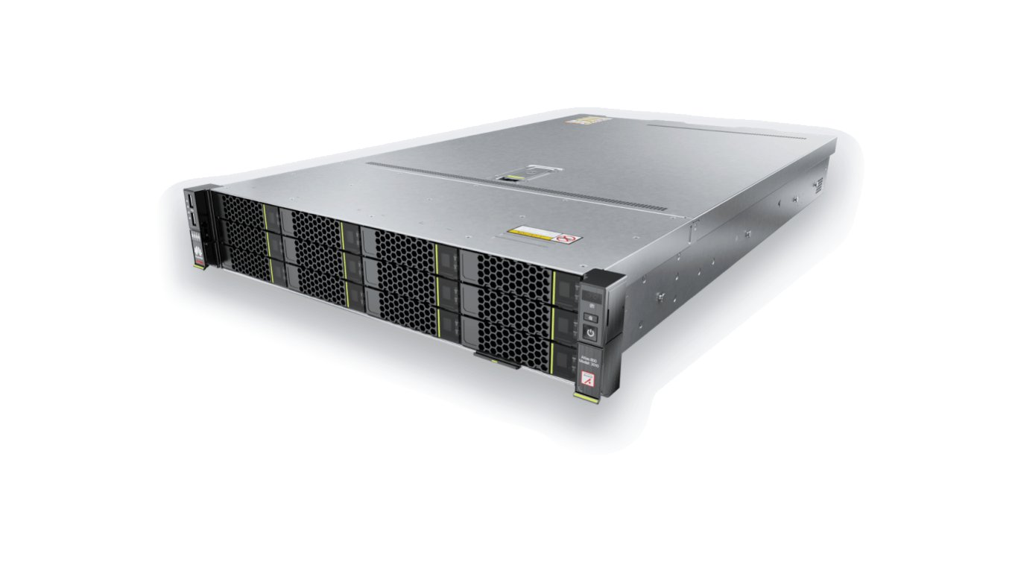
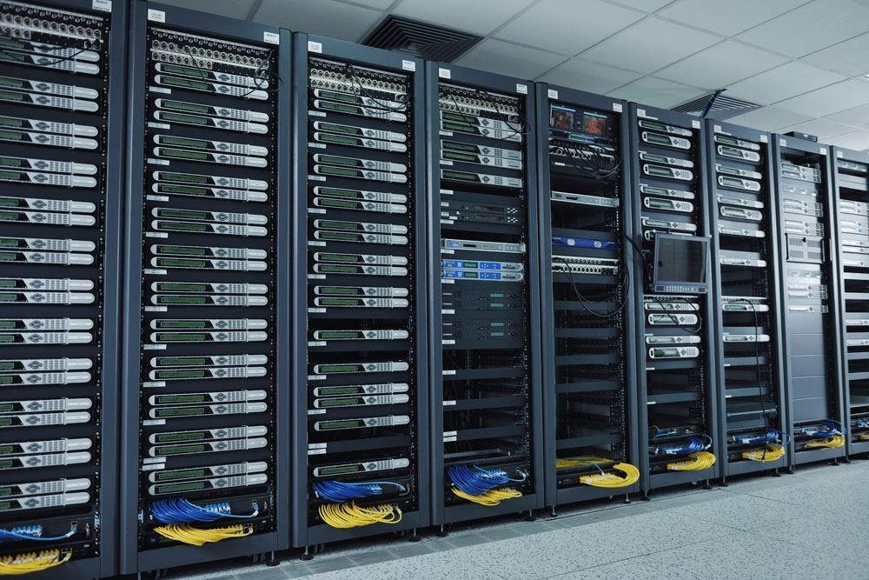
服务器 除了日常的家用电脑，还有机房里的服务器，长这样，
方便堆叠在机架中。因为一般通过远程管理，所以平时不接显示器。
服务器比家用计算机更稳定，适合长时间不间断运行（数年）。
机房里一般恒温恒湿，还好防尘，提供服务器良好的运行环境。不过因为服务器很多，很多散热风扇，噪音很大

Slide 7
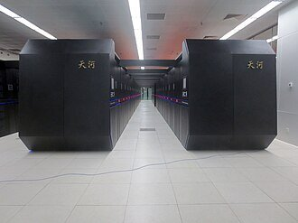
超级计算机
超级计算机，天河二号，
中国制造，2013年完成，
是当时时间上运行最快的计算机，
每秒可运行5亿亿（5后面16个0）次小数运算，
性能相当于百万台家用计算机
https://zh.wikipedia.org/wiki/%E5%A4%A9%E6%B2%B3%E4%BA%8C%E5%8F%B7

Slide 8
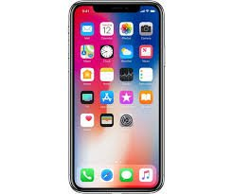
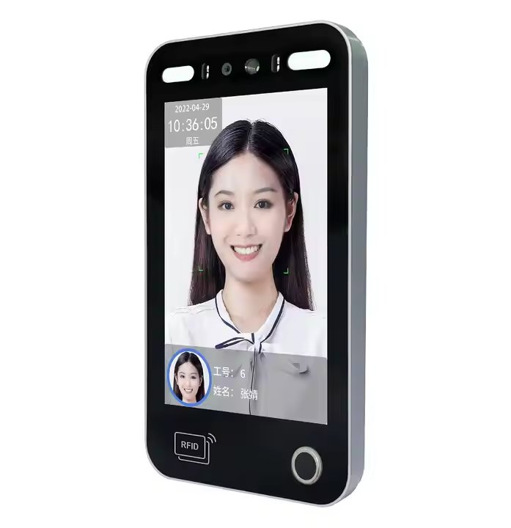
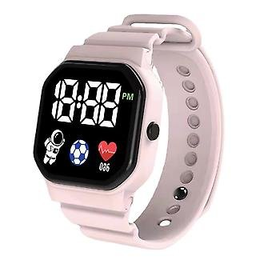
广义的计算机还包括
泛指电子计算机，即使用电进行计算（运算和数据处理）的机器

Slide 9
02
计算机发展历史

Slide 10
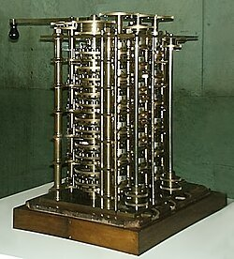
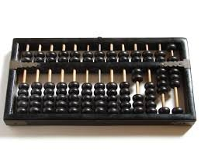
早期计算工具
中国人发明的算盘，英国人发明的差分机

Slide 11


第一台电子通用计算机：
1946 年，世界上第一台通用电子计算机 ENIAC（Electronic Numerical Integrator And Calculator，电子数字积分计算机） 在美国诞生,占地167平方米，它使用电子管，每秒可进行 5000 次加法运算。

Slide 12

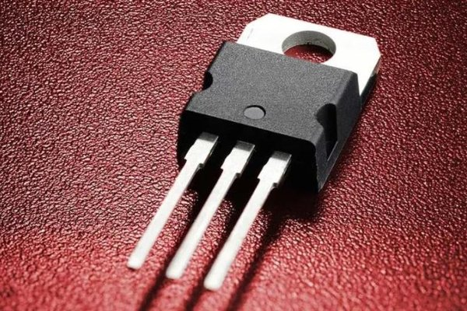
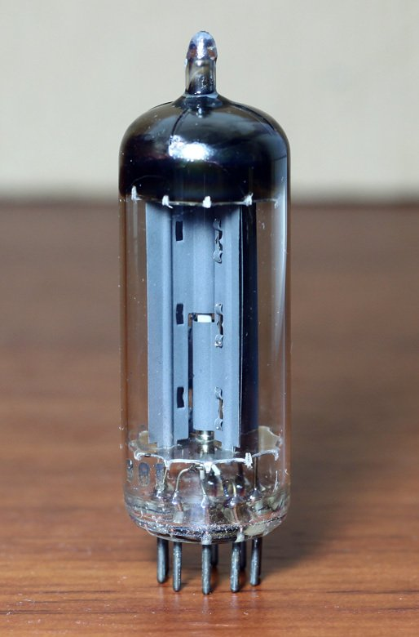
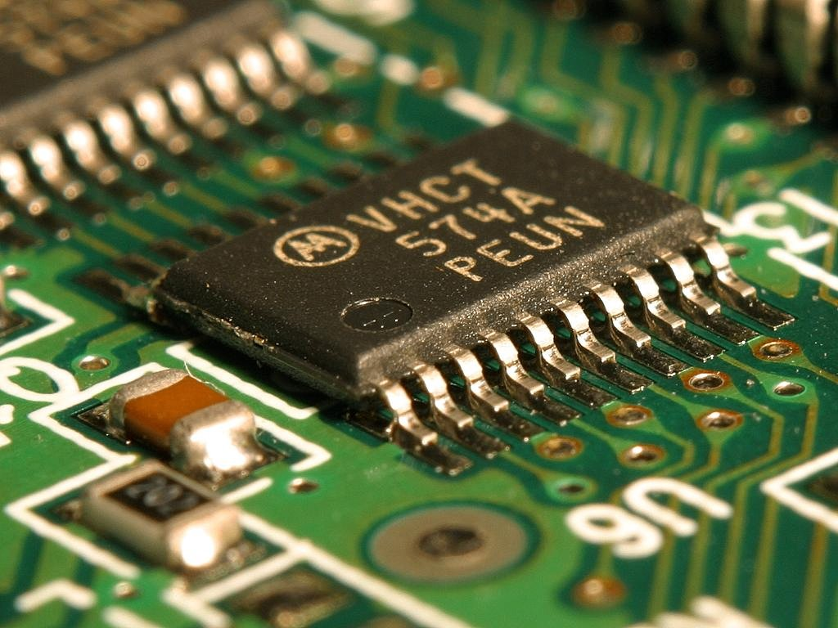
计算机原器件
电子管，晶体管，集成电路
经过技术的进步迭代，庞然大物慢慢变小巧，能力更强，送到了家家户户，送到了每个人手中。

Slide 13


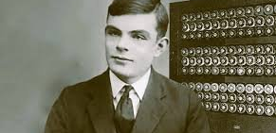
重要的人物
图灵 被誉为计算机科学之父，提出图灵机，图灵测试等概念，为计算机发发展提供坚实的理论基础
二战时期，制造机器破解德军密码，为盟军最终取得胜利作出了卓越贡献，是拯救世界的英雄

Slide 14
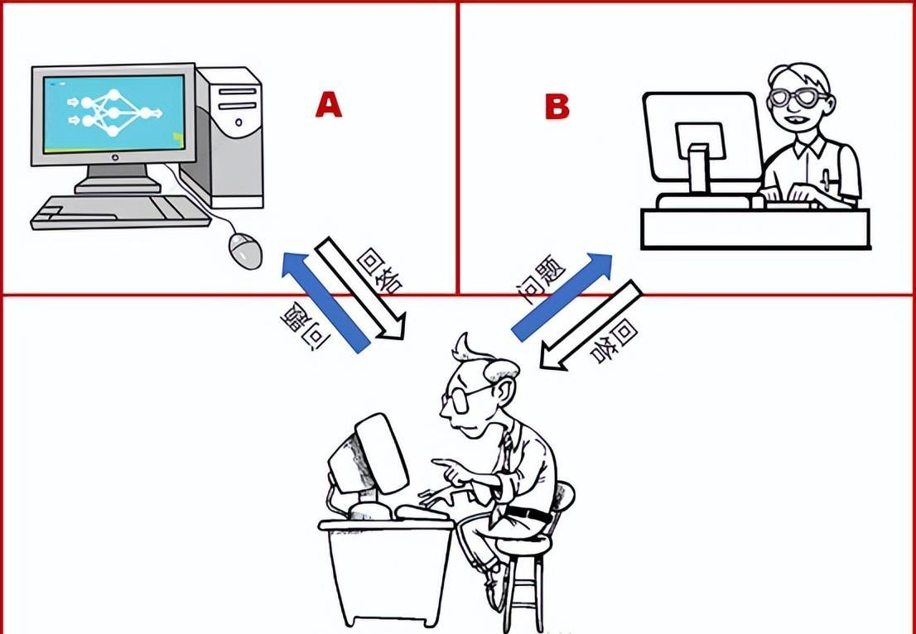
图灵测试
目前ai基本已能通过图灵测试 https://zhuanlan.zhihu.com/p/1891083329836651768

Slide 15

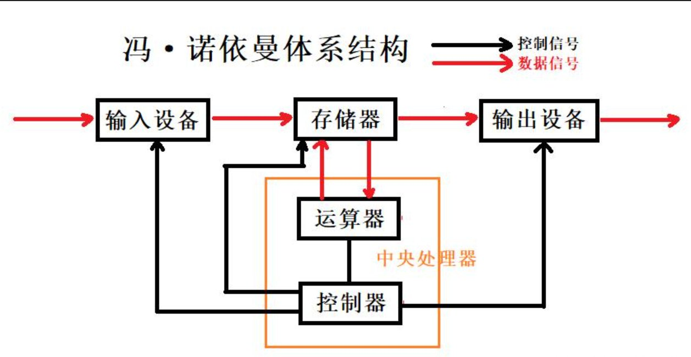
冯诺依曼
冯诺依曼 被誉为现代计算机之父，提出了冯诺依曼架构，对计算机的发展产生了深远影响，推动了计算机技术的飞速发展。

Slide 16

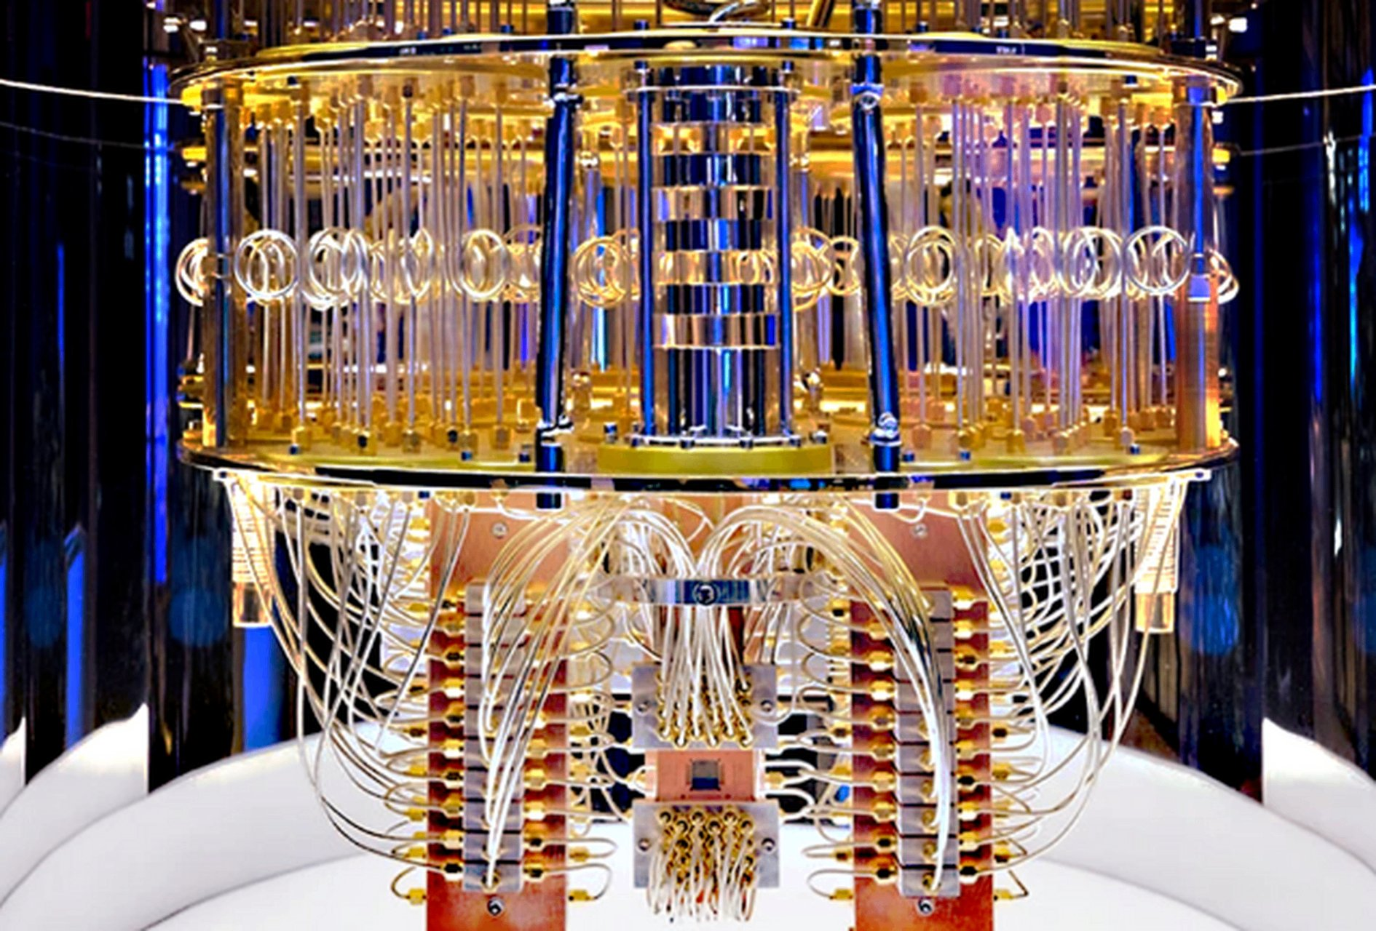
未来
量子计算机
比现在的超级计算机还快许多倍

Slide 17
03
计算机能帮我们做什么

Slide 18
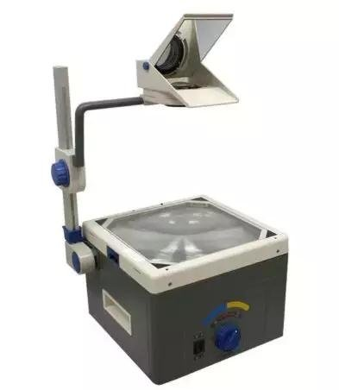
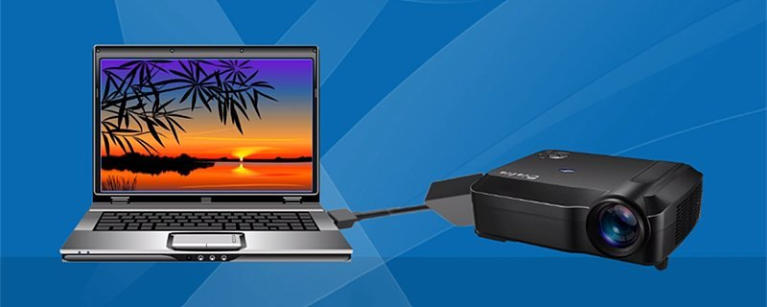
教学
可以帮我们方便的整理，制作课件，直接连接电视、投影仪。

Slide 19
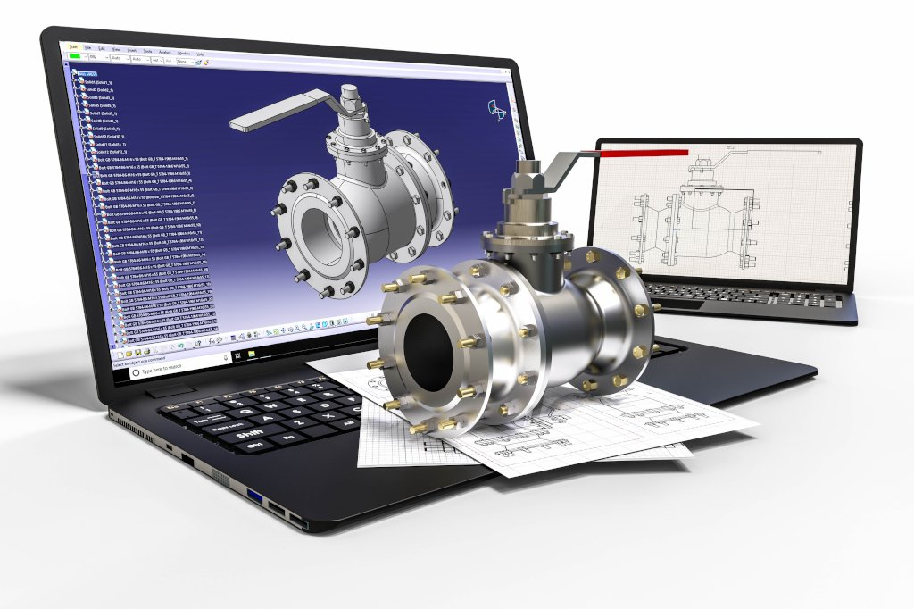
cad计算机辅助设计
帮助设计、制造 飞机，大楼，玩具

Slide 20
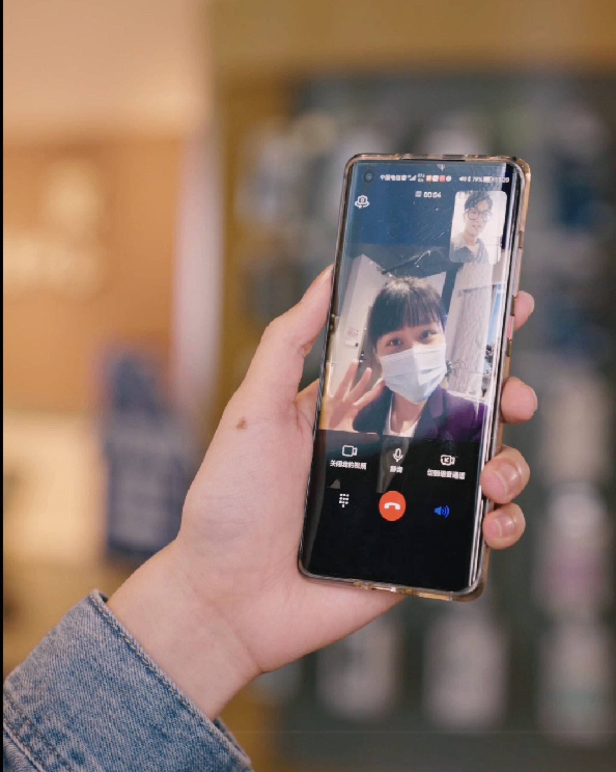
通信

Slide 21
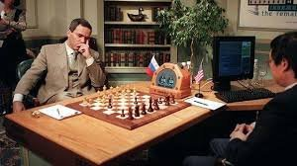
国际像棋
1997年5月战胜人类冠军

Slide 22
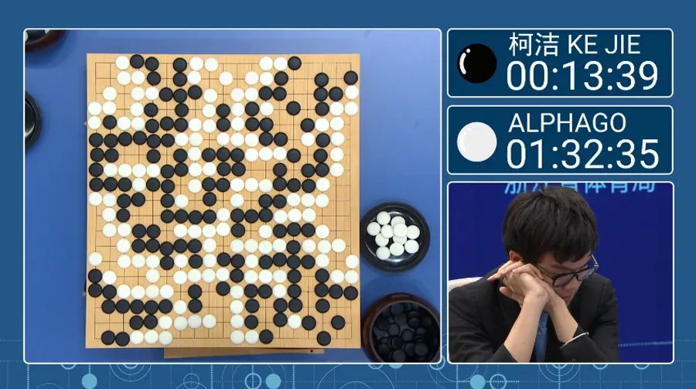
围棋
2017年5月，战胜排名第一棋手 柯洁

Slide 23
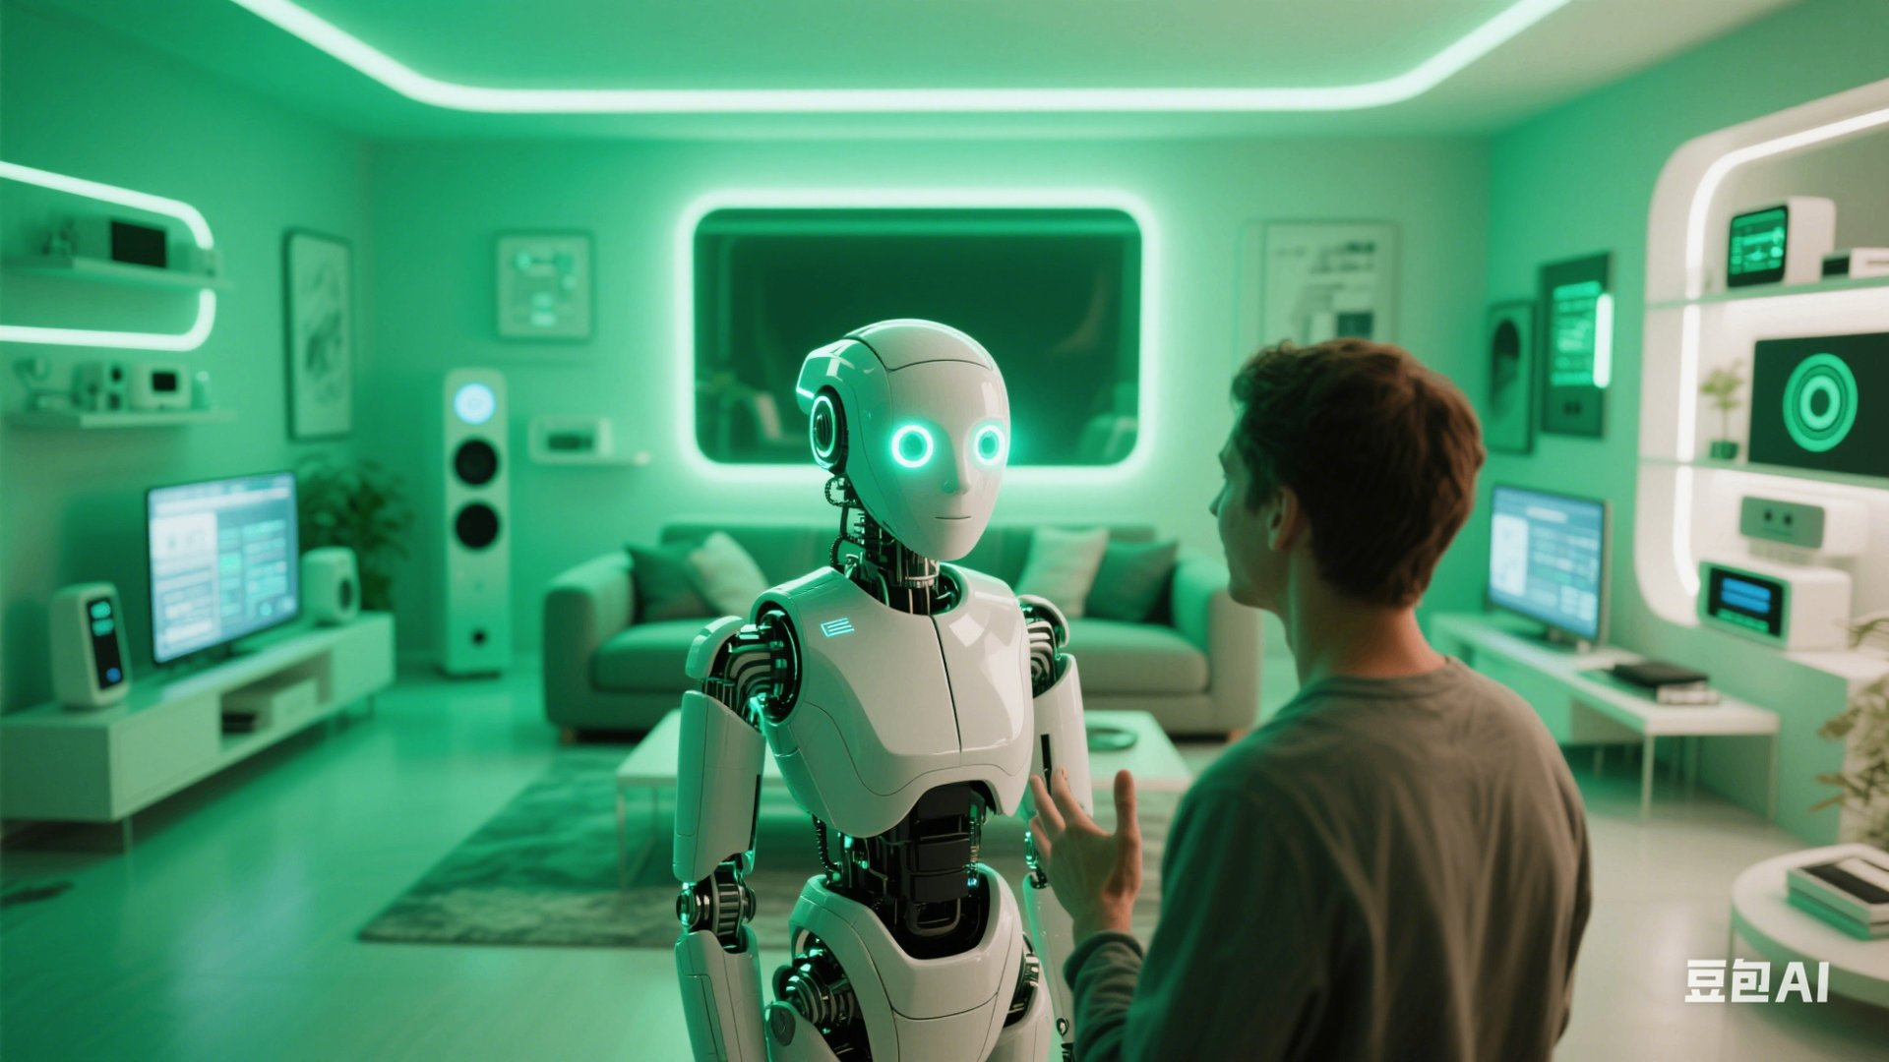
人工智能
博学多才的助理
查询资料好帮手
为什么解答高手
多模态信息融合(通感)
文字生成图片
视频智能分析
通用智能机器人（未来）

Slide 24
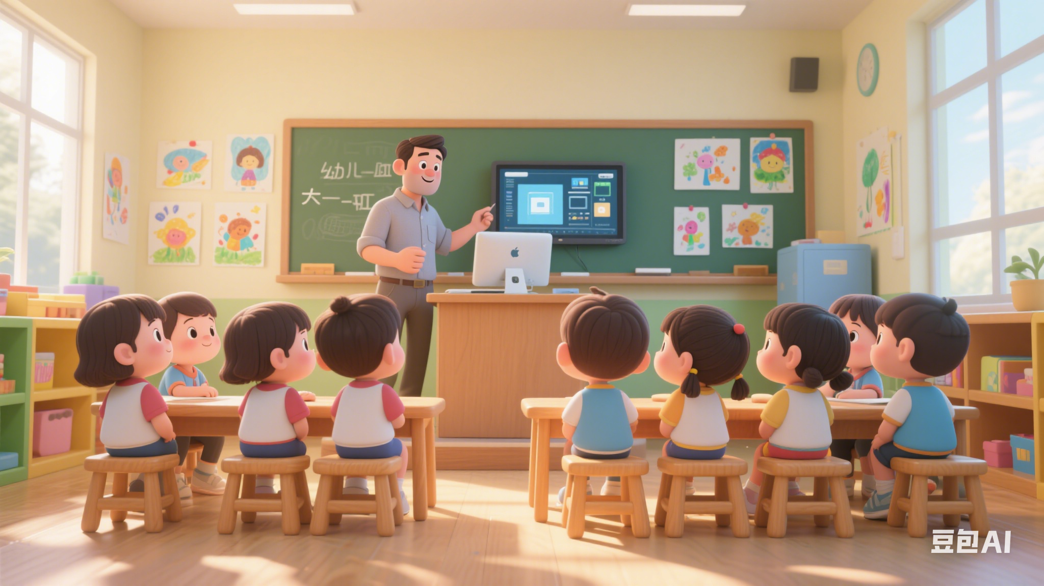
文字生成图片示例
画图：家长爸爸进行计算机入门助教课的场景，幼儿园大一班学生在小板凳上坐好，认证听课

Slide 25
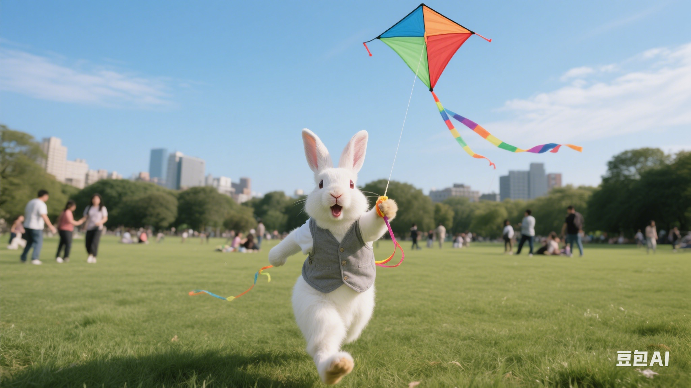
文字生成图片示例
小兔子放风筝，真实风格

Slide 26
04
为什么计算机能做这么多不同的事？

Slide 27
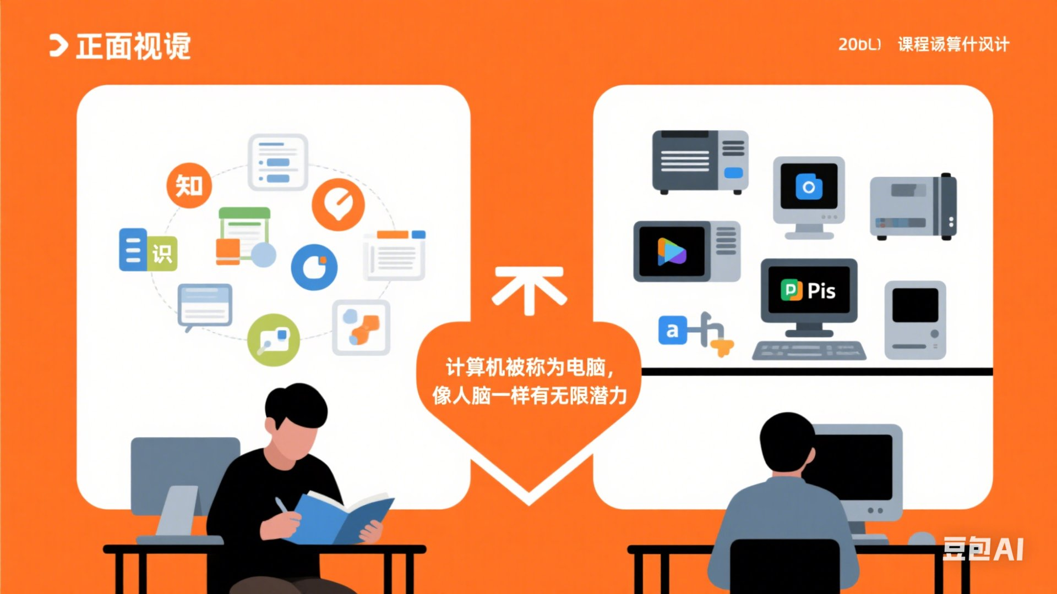
通用计算机 我们平时说的计算机，一般指通用计算机，从名子看，就是能处理各种事情的，通用的机器。
计算机可以安装程序/APP，安装PPT程序就可以用来作课件。
安装造飞机的软件就可以设计飞机。
安装微信就可以打视频。
软件有许许多多，
计算机的能力就也许许多多。
如果想要完成的任务没有现成的软件怎么办？

Slide 28
05
编程入门：教计算机做我们需要它做的事

Slide 29
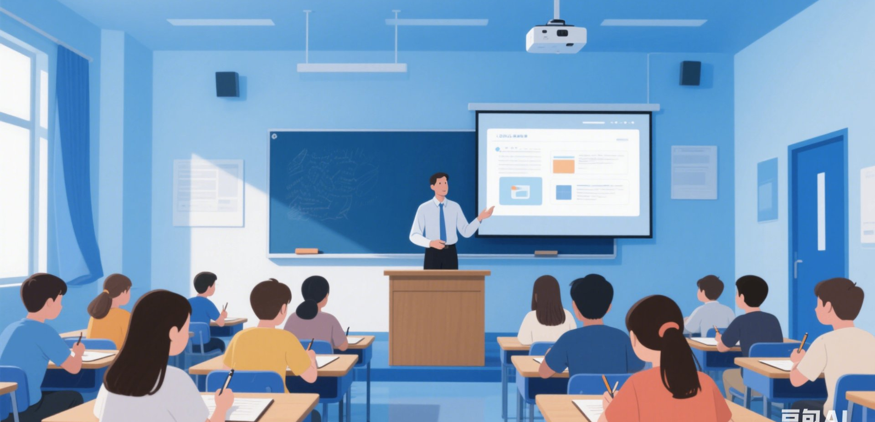
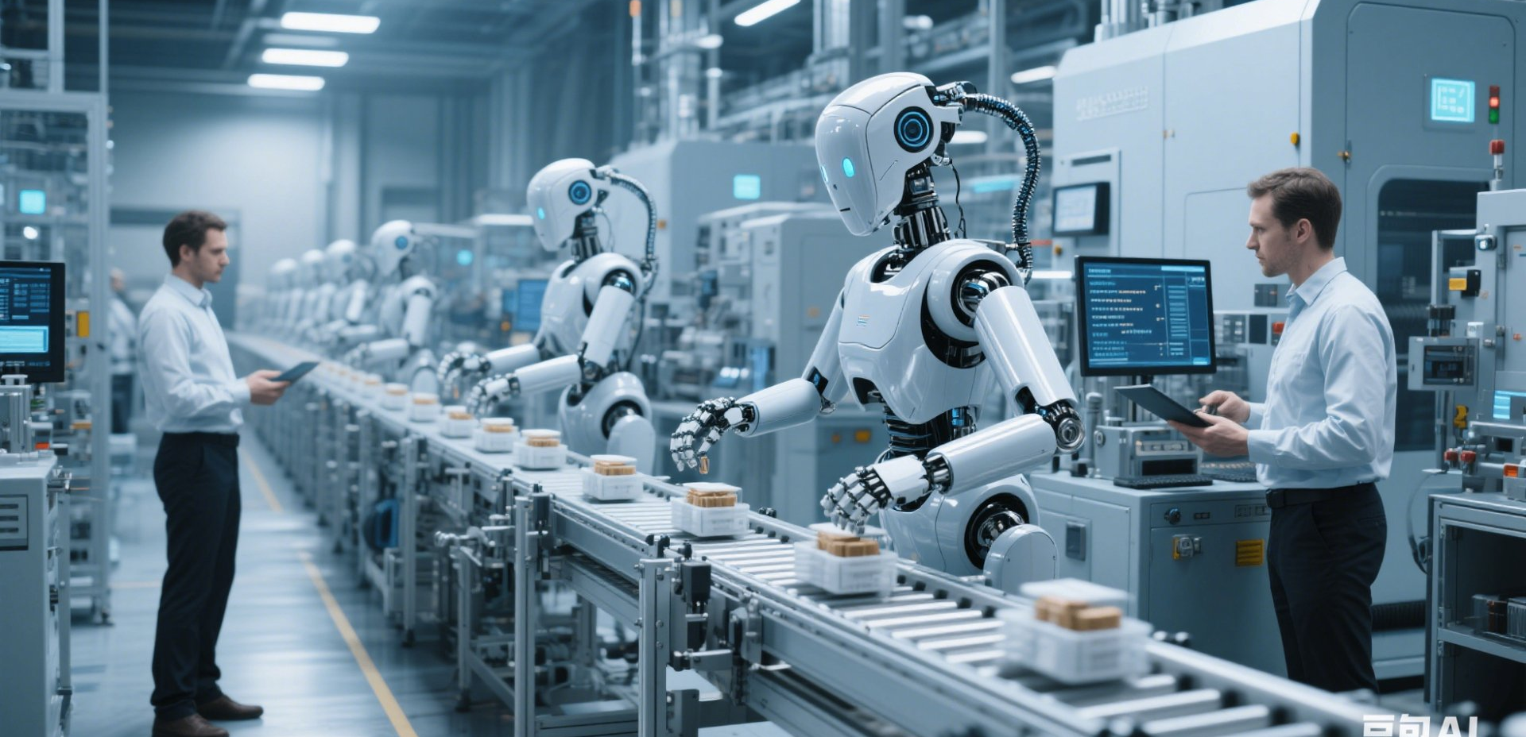
编程入门
教计算机的，其实就是给它下达各种指令，让计算机执行指令，高效的完成我们希望它做的事情

Slide 30
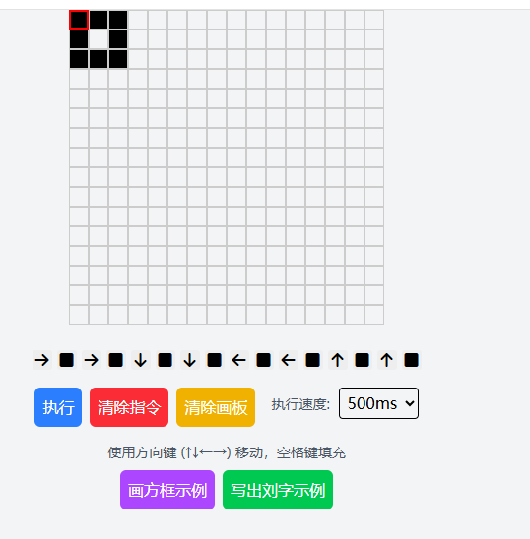

编程示例 控制机器人移动和画图
https://iamgd67.github.io/visual-programming-teaching

Slide 31
THE END
谢谢大家

